Slide 1
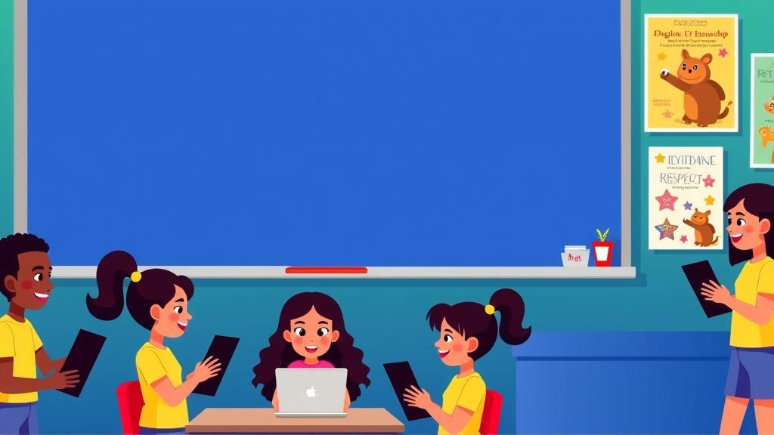

Hempstead
Public Schools
Uso Responsable y Ciudadanía Digital
2025-2026
Edición Primaria

Slide 2
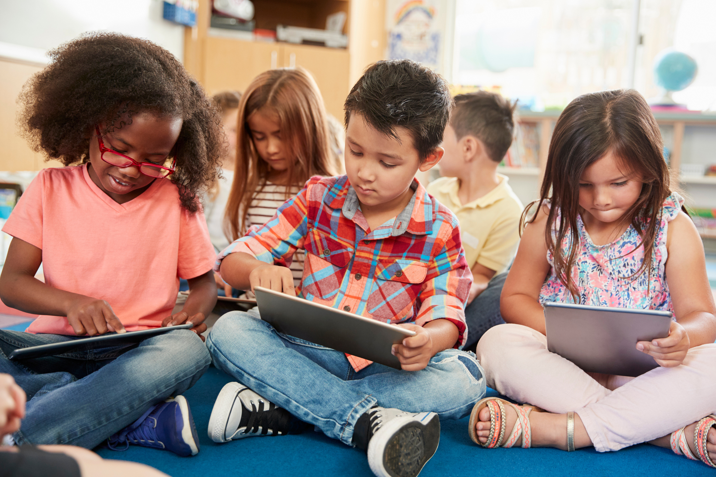

Nuestra promesa
  Usamos iPads, computadoras portátiles y computadoras para aprender.
  Usarlos es un privilegio.
  Debemos seguir las reglas.

Slide 3

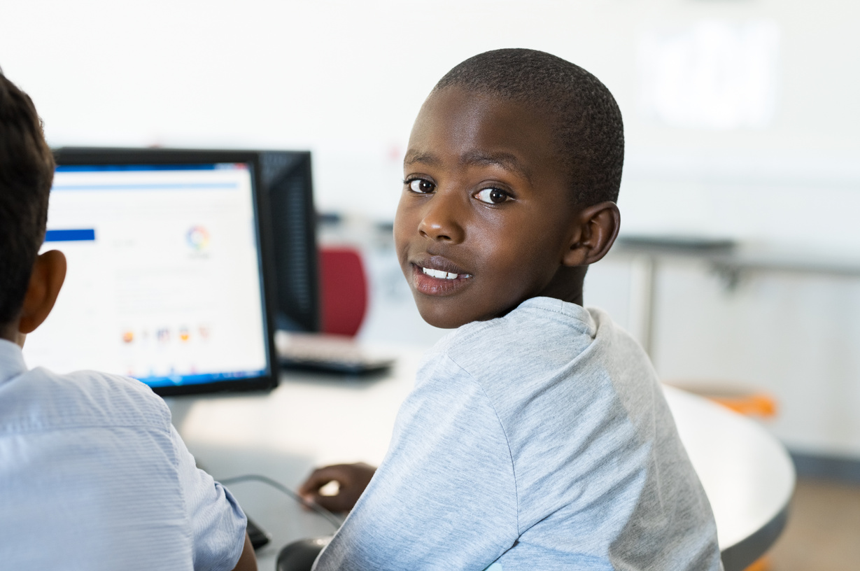
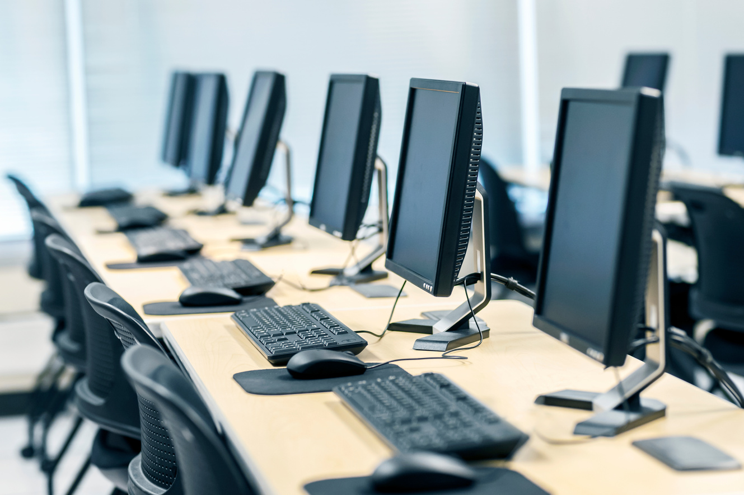
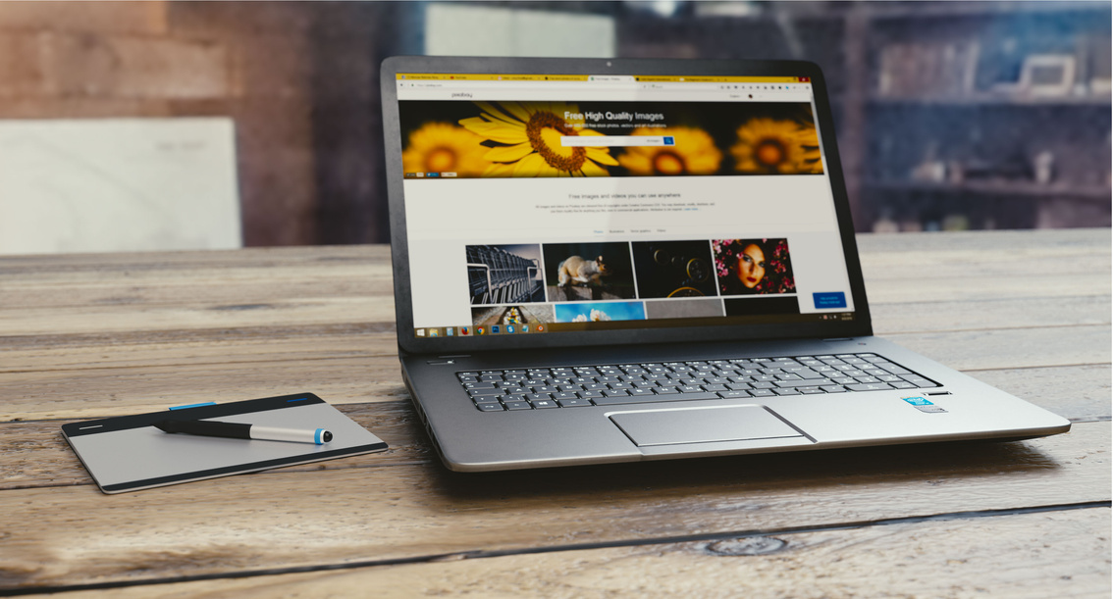
Sea un usuario responsable
No descargar juegos.
Solo visita los sitios que dice tu maestro.
Los maestros pueden ver lo que haces.

Slide 4
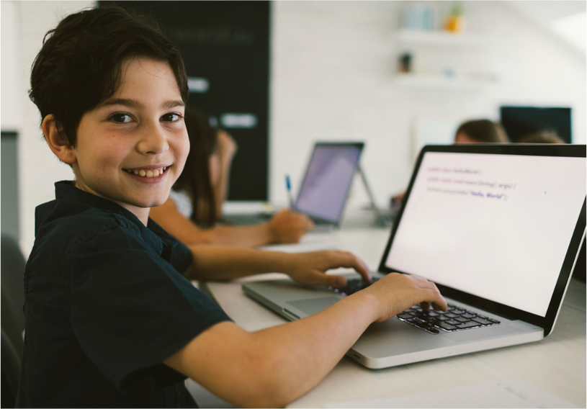
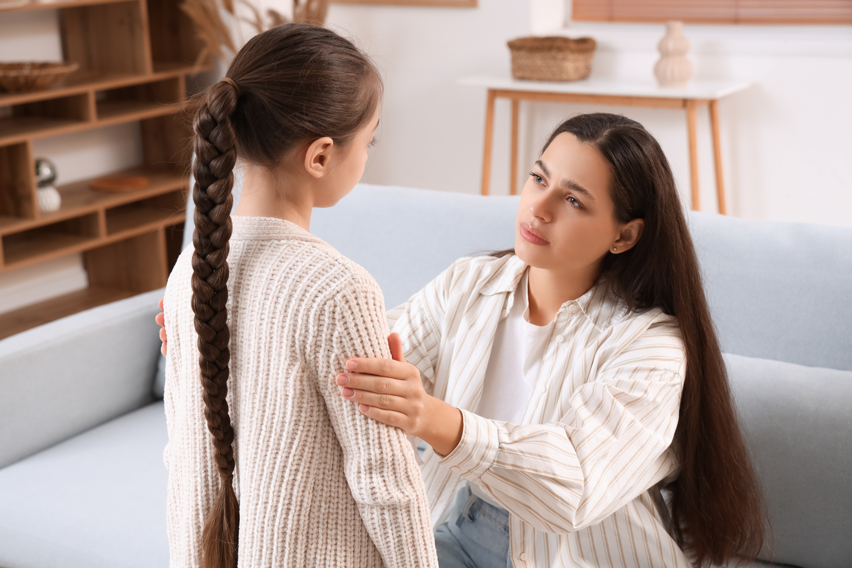
Ayuda a nuestra escuela
Cuida los iPads, portátiles y ordenadores.
Dile a tu maestro si algo está roto.

Slide 5



Sé amable en línea
  Solo use aplicaciones cuando el maestro lo diga.
  Sé amable en línea.
  Dígale al maestro si ve algo mal.

Slide 6
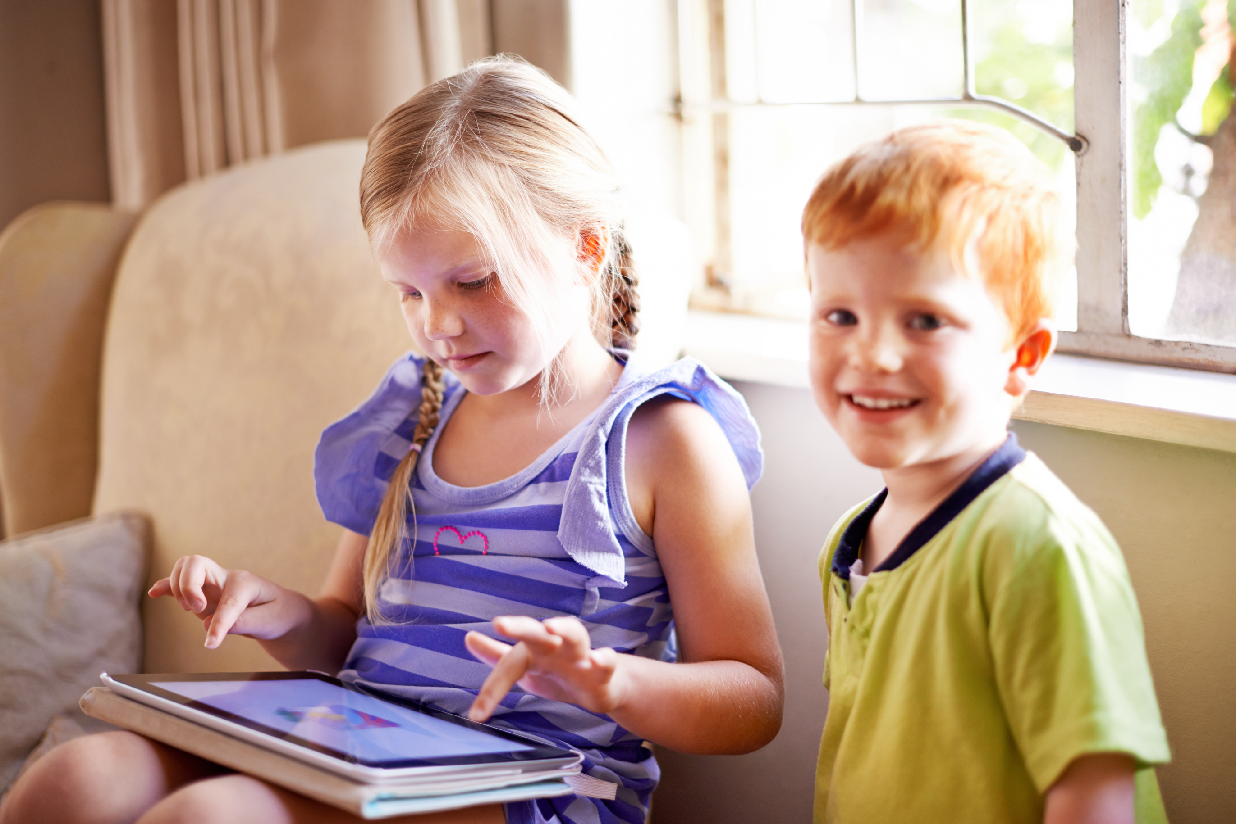
Actuar responsablemente
  Mantenga su contraseña en secreto.
  No hay palabras malas en línea.
  No copies el trabajo de otros.

Slide 7

Mantente seguro
  Nunca vaya a sitios malos o inseguros.

Slide 8

Consecuencias
  Si rompe las reglas, puede perder tiempo tecnológico.
  Recuerde: ¡Sea amable, esté seguro, sea responsable!

Slide 9
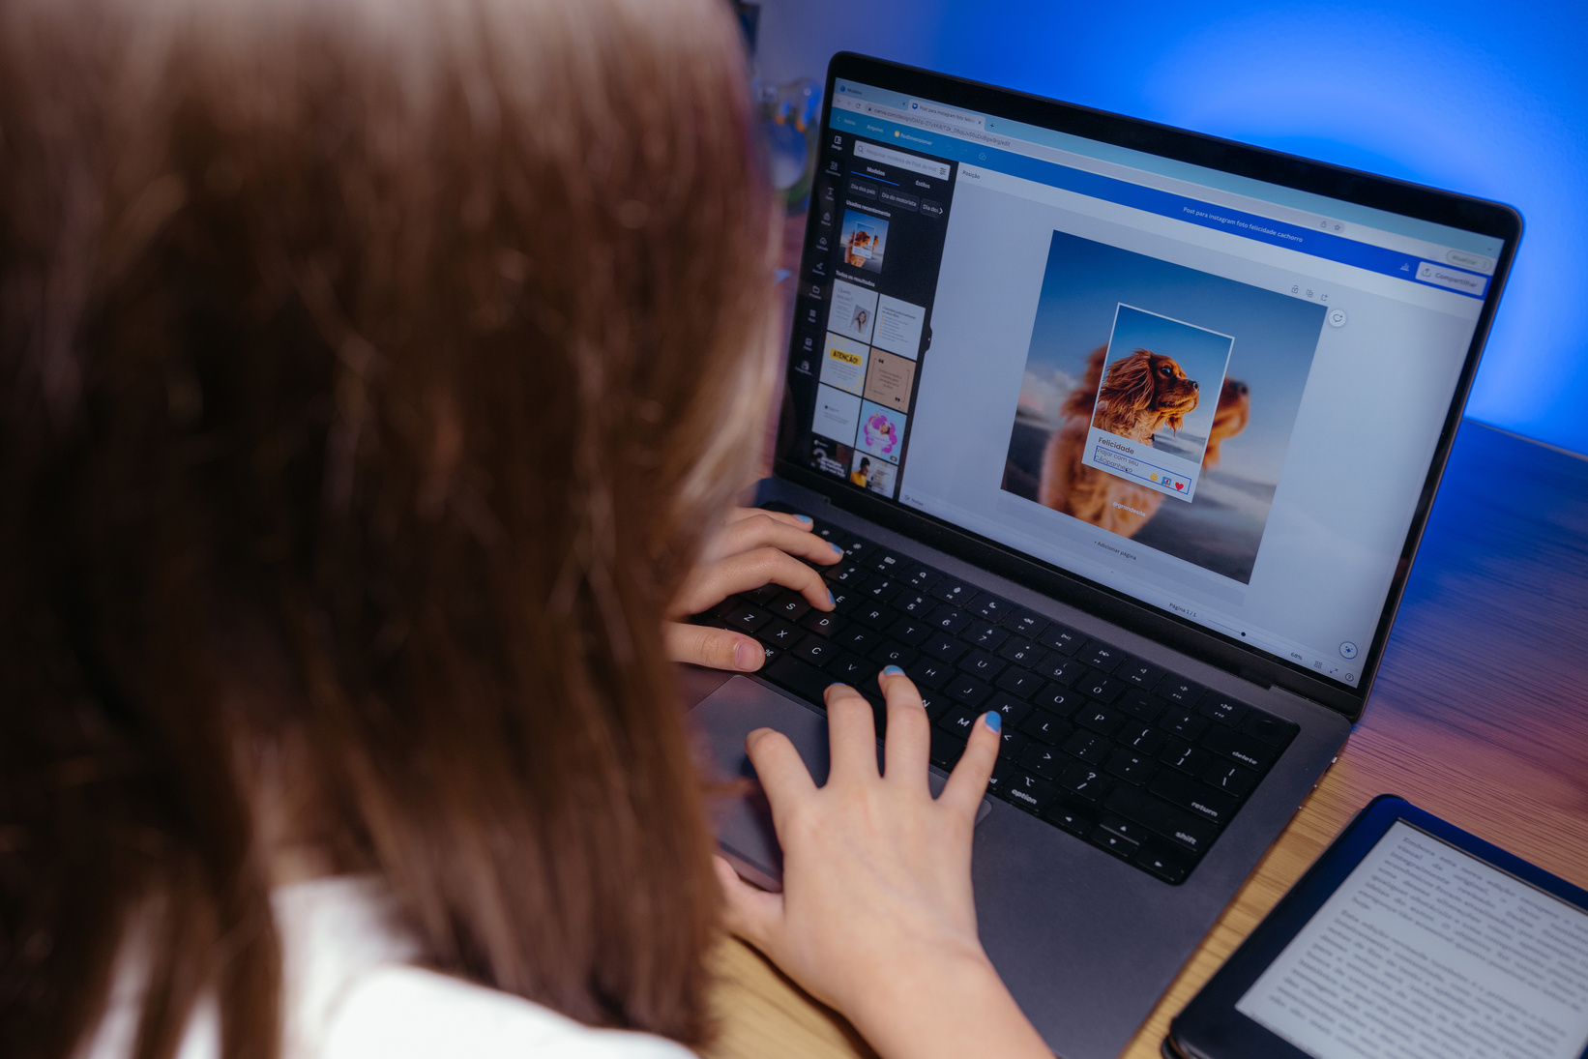

Ciudadanía digital
Sé bueno en línea.
Crea una reputación positiva.

Slide 10
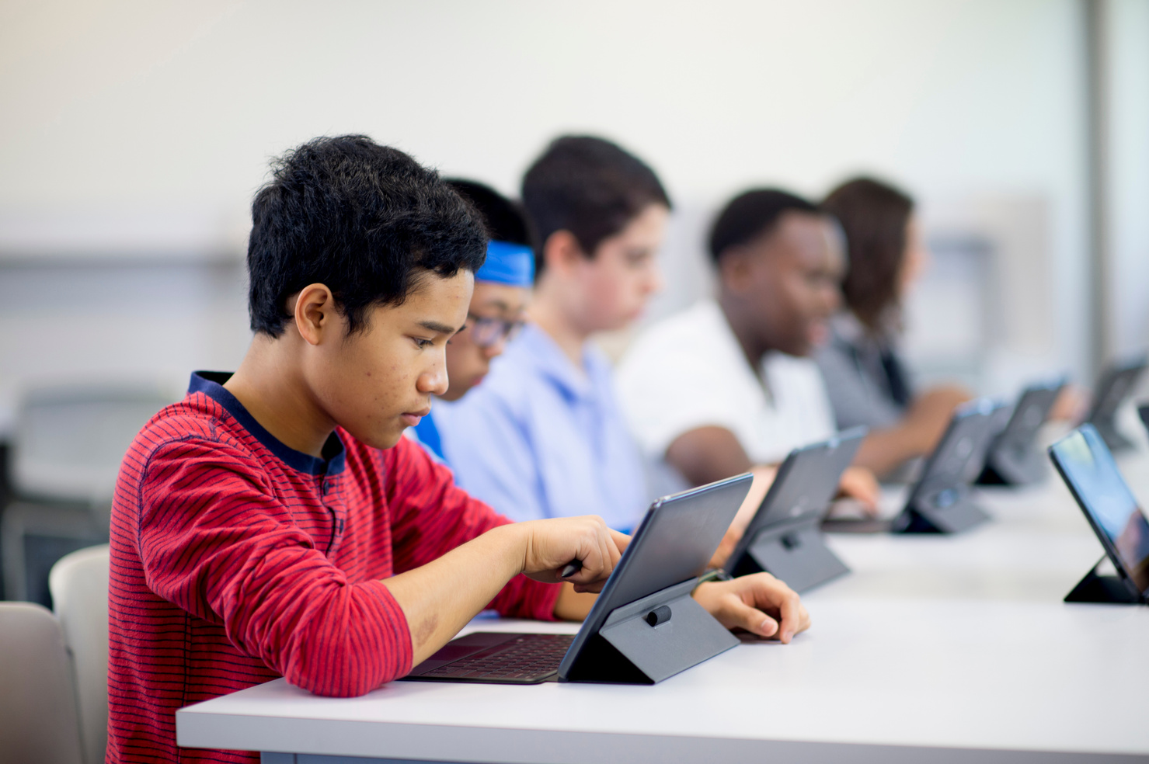
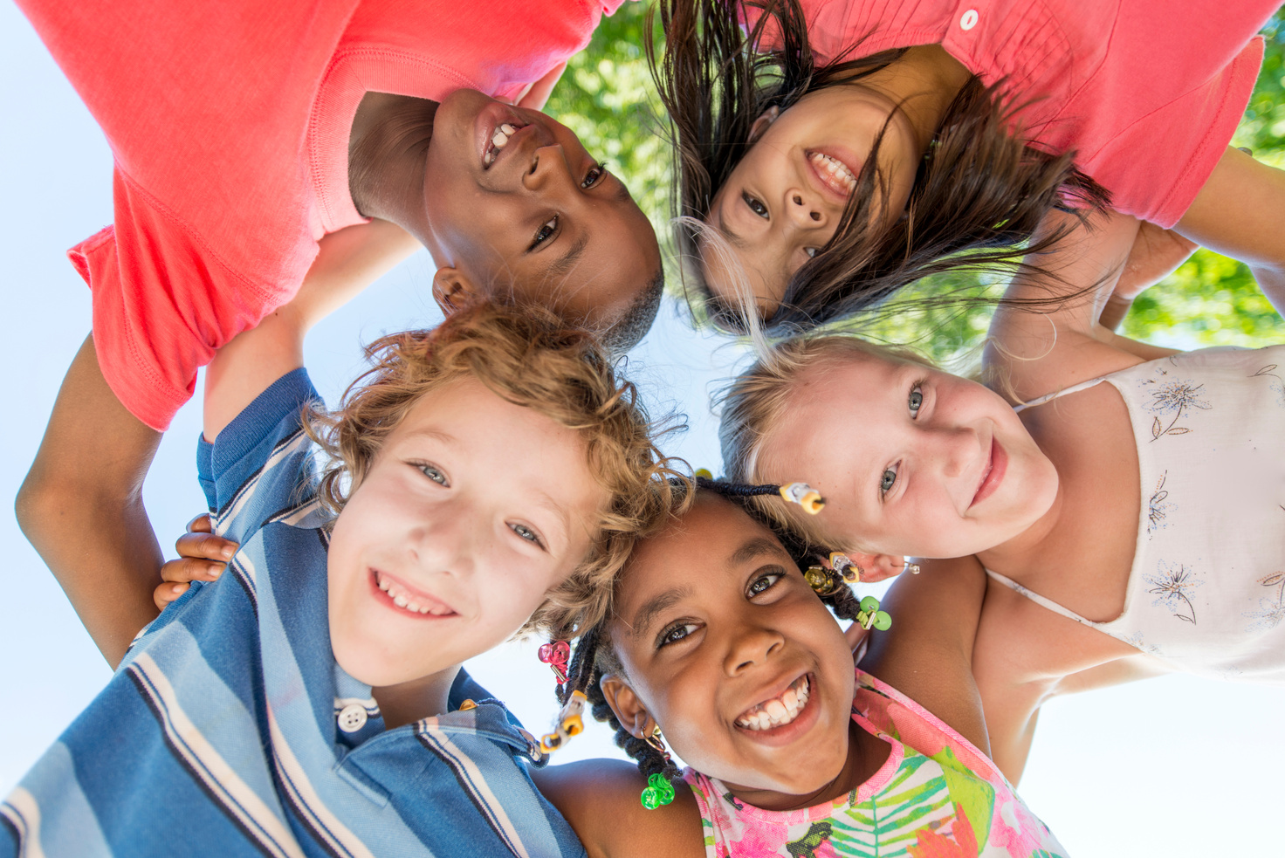
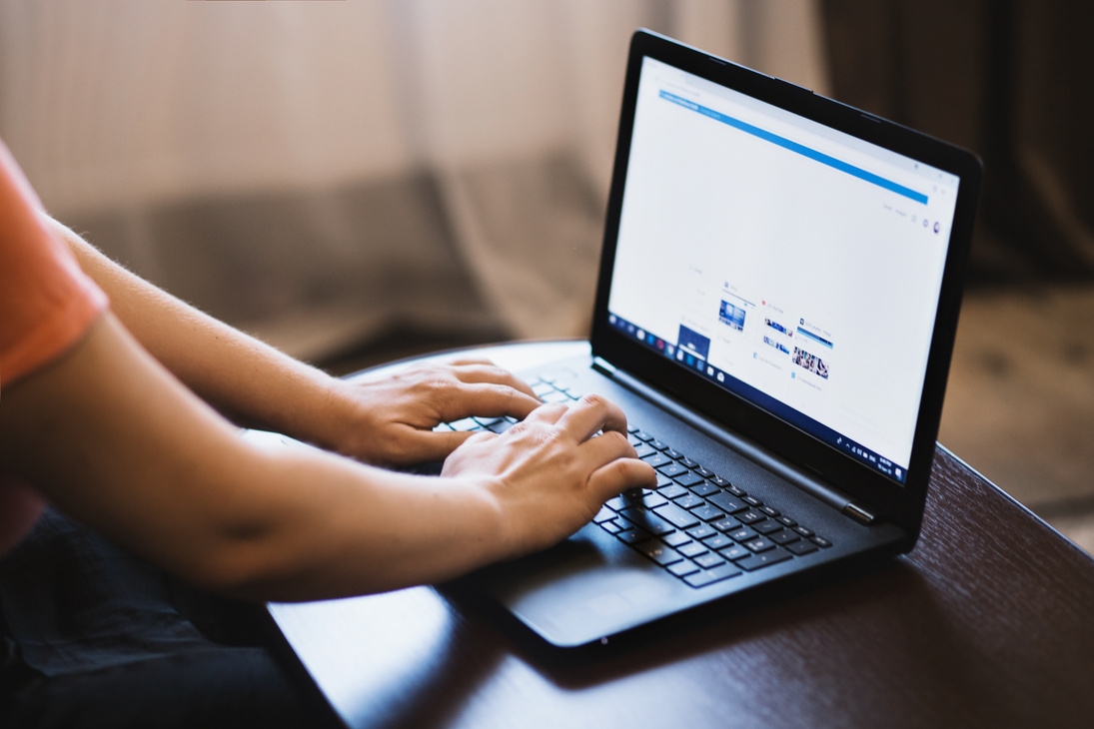
Ciudadanía digital
Piensa antes de publicar.
Usa las redes sociales solo para el bien.
Sea respetuoso en persona y en línea.

Slide 11

Proteja su privacidad
  No compartas información privada.
  Una vez que está en línea, permanece allí.

Slide 12
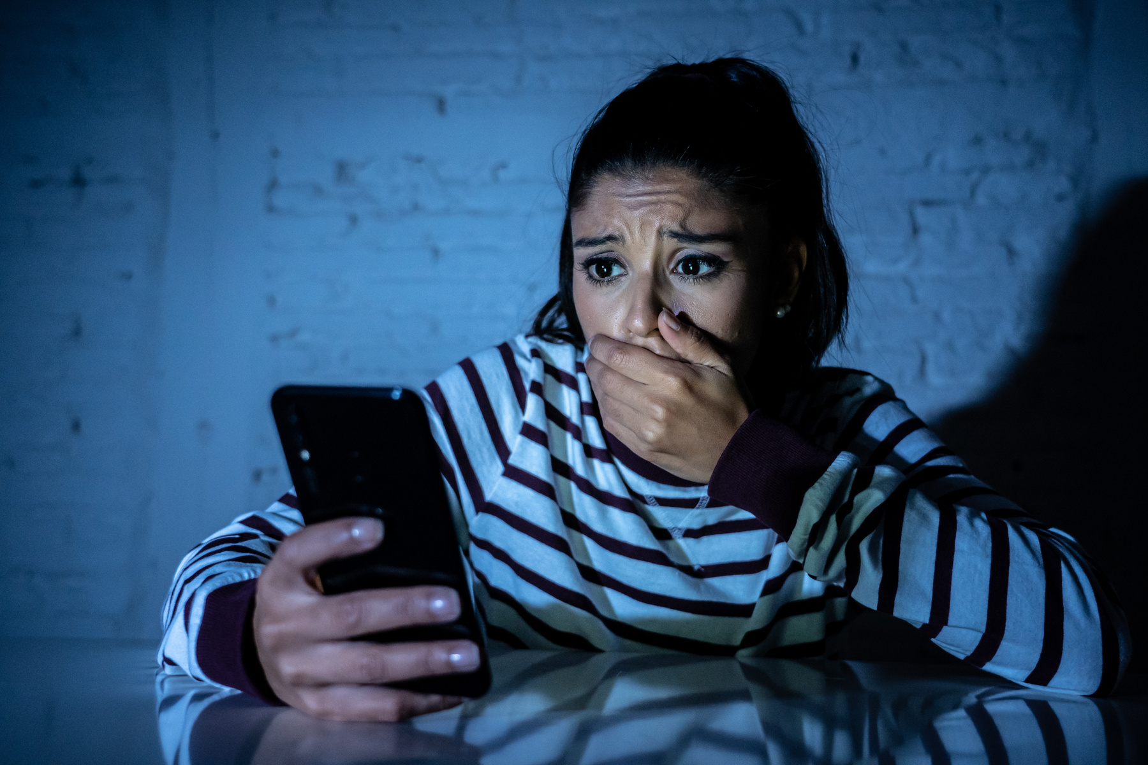
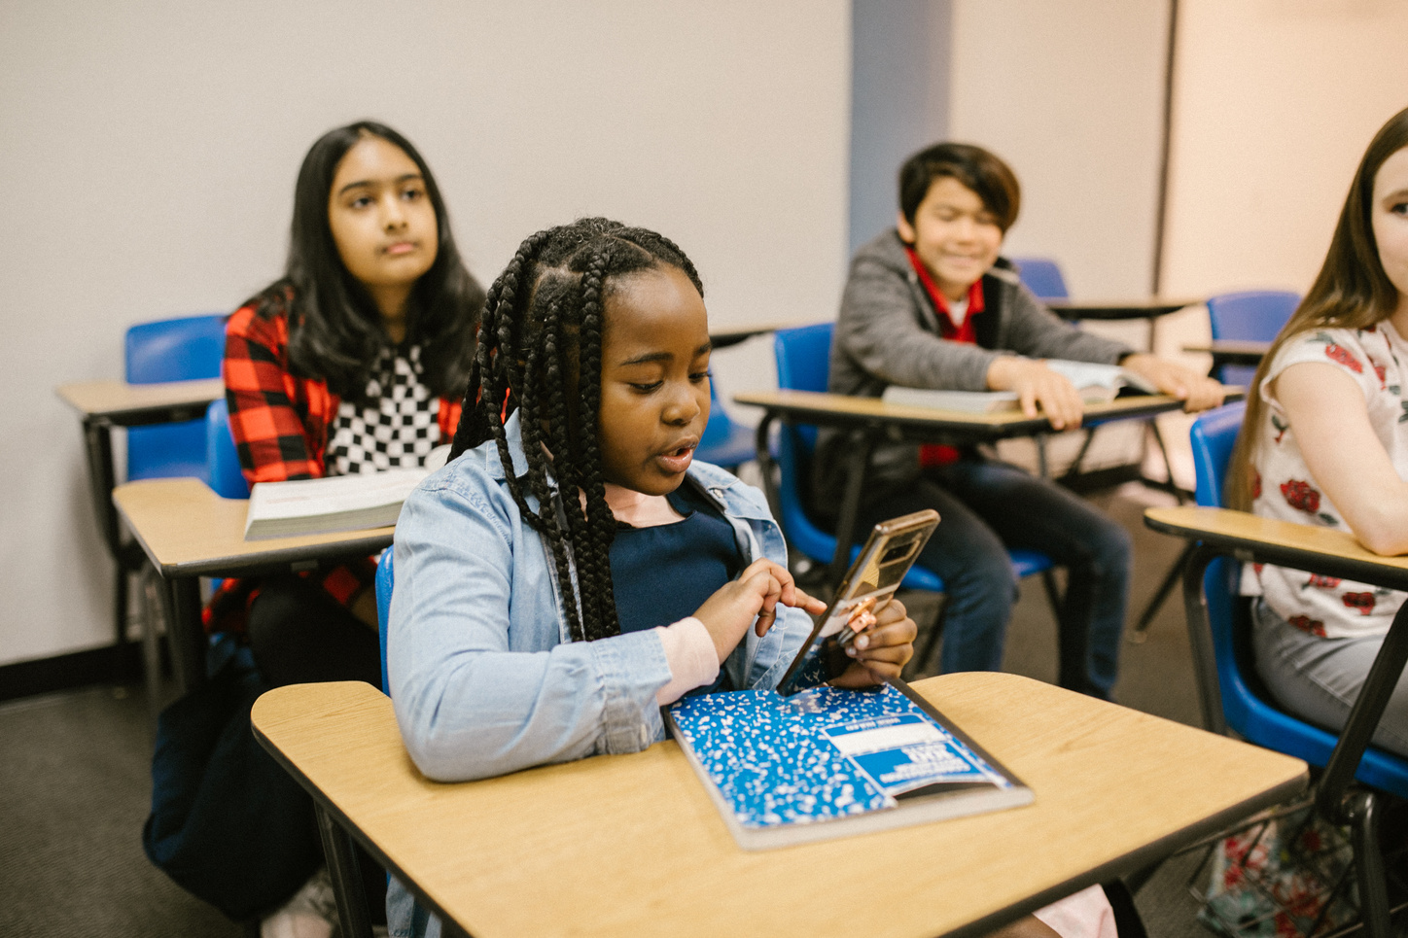
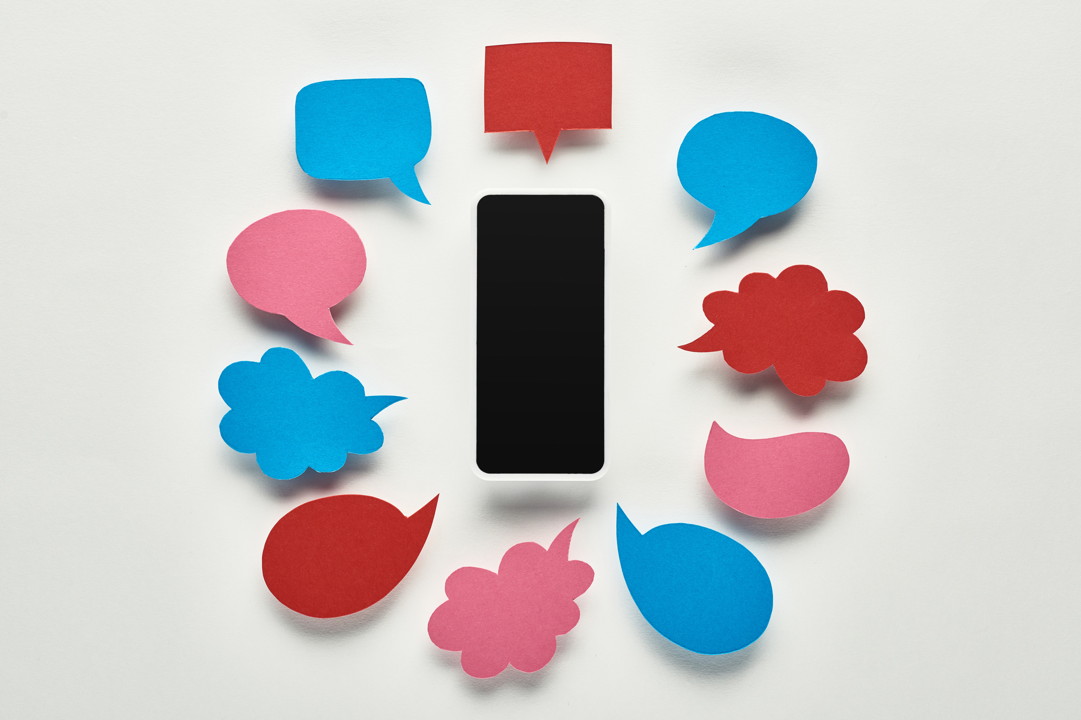
Ciberacoso
  Sin chismes ni rumores.
  No publiques fotos sin permiso.
  Sin palabras malas o aterradoras.

Slide 13

Si alguien es malo...
  No respondas.
  Cuéntaselo a un maestro o adulto de confianza.
  No te unas.

Slide 14

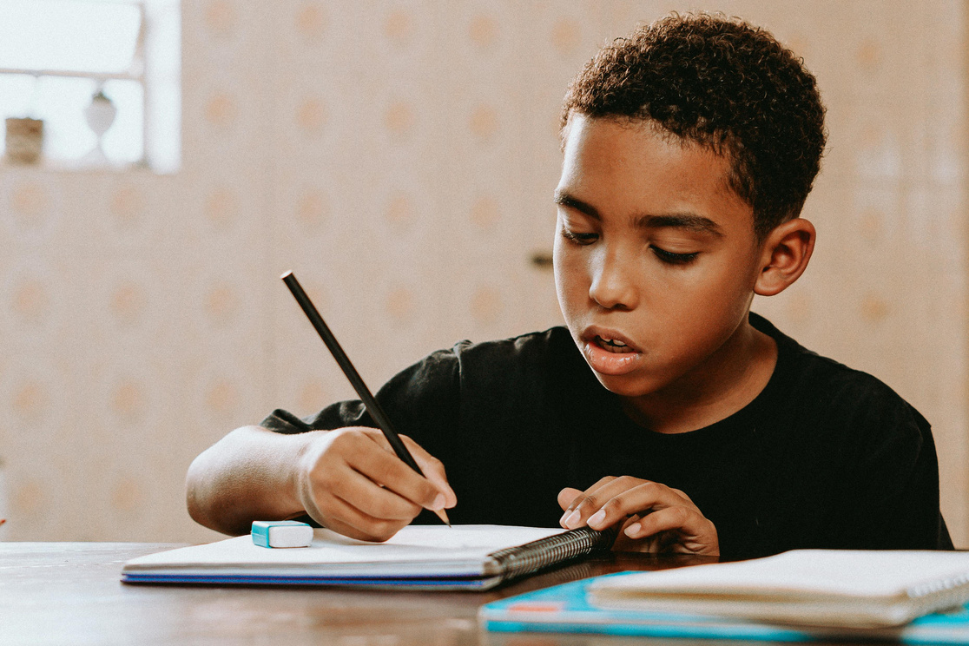
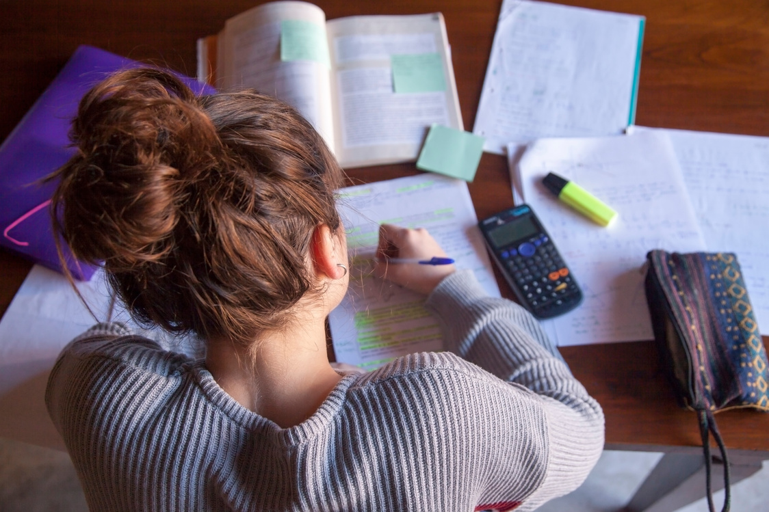
Sé honesto
No copies la tarea.
No copies y pegues de Internet.
Usa tus propias palabras.

Slide 15

¡Sé inteligente!
  Usa Internet para aprender.
  Investiga, practica, explora.

Slide 16
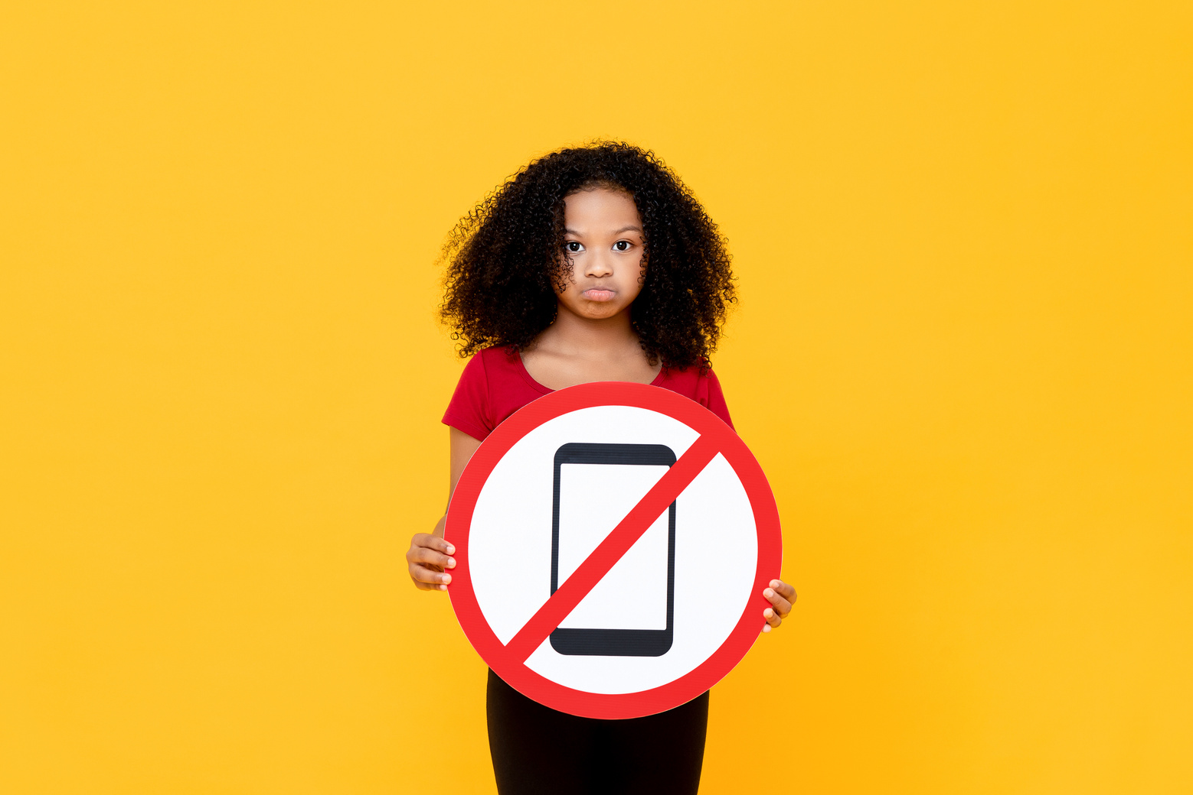
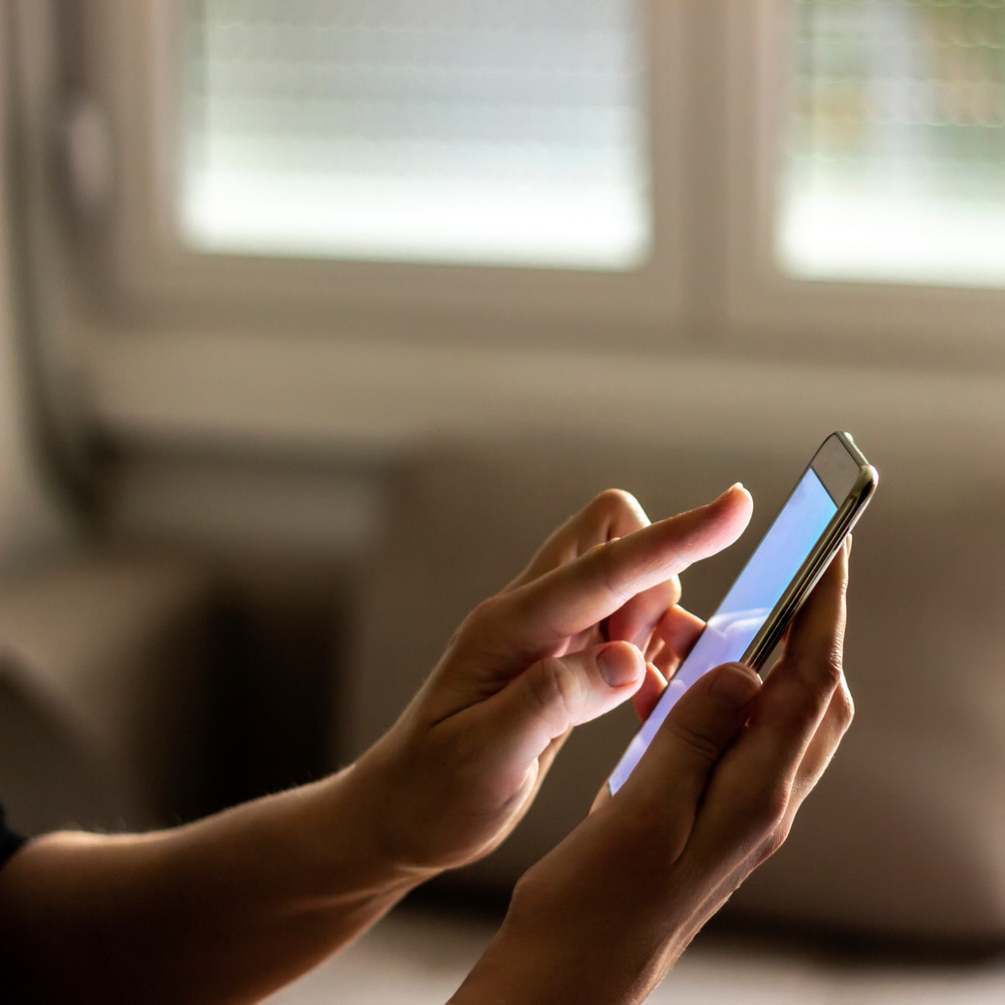

Teléfonos y dispositivos
  Dale tu teléfono a tu maestro todos los días.
  Solo puede usarlo con el permiso de su maestro.
  Si se rompen las reglas, el dispositivo va a la oficina.

Slide 17



Inteligencia Artificial (IA)
¿Qué es la IA?
"La IA es cuando las computadoras y las máquinas aprenden a pensar y tomar decisiones como las personas".
Lo que puede hacer la IA
Reconocer imágenes y voces.
Ayúdenos a encontrar información rápidamente.
Traducir idiomas.
Sé inteligente y seguro
Recuerda: No todo en línea es cierto.
No compartas información personal con aplicaciones o sitios web.
Siempre pregúntele a un padre/ maestro si no está seguro.

Slide 18


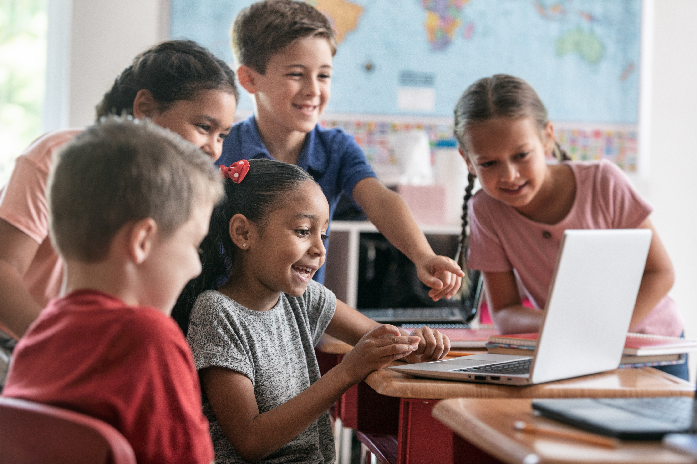
Uso responsable
Use computadoras e Internet de manera segura
Solo ve a sitios web permitidos por tu profesor.
Siga las reglas y sea respetuoso en línea.
Cuida la tecnología
Trate las computadoras y los dispositivos con cuidado.
Dígale a un maestro si algo se rompe o no funciona.
Responsabilidad personal
No instales aplicaciones, juegos ni cambies la configuración.
Recuerda: cualquier cosa que hagas en los dispositivos escolares puede ser vista por los profesores.

Slide 19
Enlaces rápidos
HUFSD One to One Device Agreement
HUFSD Technology Use Policies
Information Technology Department
Instructional Technology Department

